Slide 1
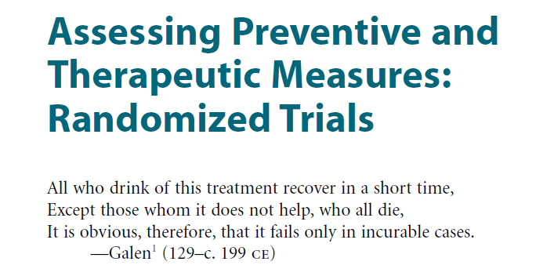

Slide 2
Αξιολόγηση θεραπευτικών μέτρων
Θεραπεία:
Ι. η υποστροφή ή αναστολή μιας νοσηρής διαδικασίας
ΙΙ. Η εξάλειψη ή άμβλυνση των δυσάρεστων συμπτωμάτων του νοσήματος
Μέτρα :
Φαρμακευτικά, χειρουργικά, υποστηρικτικά
Συμπωματικά και αιτιολογικά
Πως υπεισέρχονται τα θεραπευτικά μέτρα στην πρακτική;

Slide 3
Αξιολόγηση θεραπευτικών μέτρων
1. έλεγχος αποτελεσματικότητας και ασφάλειας
2. κατανομή χρηματοδότησης
Θεραπευτική αποτελεσματικότητα: ευνοϊκή επίδραση στην φυσική ιστορία και πρόγνωση ενός νοσήματος (ή της βαρύτητας των συμπτωμάτων του)
Συγκριτικό αποτέλεσμα

Slide 4
Αξιολόγηση θεραπευτικών μέτρων
Τρόποι αξιολόγησης της θεραπευτικής αποτελεσματικότητας:
1. Έρευνες απλής κλινικής παρακολούθησης χωρίς συγκριτικό δείγμα
2. Διαχρονικές πληθυσμιακές συγκρίσεις σε συνάρτηση με την εφαρμογή ενός νέου θεραπευτικού μέτρου
3. Συγκριτικές κλινικές έρευνες χωρίς τυχαιοποίηση
4. Τυχαιοποιημένες, ελεγχόμενες κλινικές έρευνες

Slide 5
Αξιολόγηση θεραπευτικών μέτρων
Τυχαιοποιημένες έρευνες:
1. Να μην εκτίθεται οποιοσδήποτε ασθενής σε κίνδυνο θανάτου ή σοβαρής και μόνιμη βλάβης εξ αιτίας της έρευνας
2. Εκούσια και συνειδητή συμμόρφωση των ασθενών με το πρωτόκολλο
3. Άμεση και αποτελεσματική αντιμετώπιση κάθε προβλήματος που μπορεί να δημιουργηθεί κατά την έρευνα

Slide 6
Αξιολόγηση θεραπευτικών μέτρων
Οργάνωση μιας έρευνας:
1. Καθορισμός της θεραπείας
2. Επιλογή ασθενών
3. Παρατηρήσεις (εγκυρότητα, επαναληπτότητα)
4. Κατανομή ασθενών
5. Συγκριτικό δείγμα
6. Αναγκαίος αριθμός ασθενών:
βαθμός στατιστικής σημαντικότητας
βαθμός επιδιωκόμενης βεβαιότητας
αποτελεσματικότητα συγκριτικού μέτρου κ.α.

Slide 7
Αξιολόγηση θεραπευτικών μέτρων
Οργάνωση μιας έρευνας:
7. Εξουδετέρωση υποκειμενικών παραγόντων – τυφλός έλεγχος
8. Παρακολούθηση ασθενών
9. Θεραπευτικό αποτέλεσμα

Slide 8
Αξιολόγηση θεραπευτικών μέτρων
Προβλήματα:
1. Τα αρνητικά αποτελέσματα σπάνια δημοσιεύονται
2. Η αποτελεσματικότητα στην κλινική πράξη απέχει από το πείραμα
3. Η «παρερμηνεία» των αποτελεσμάτων είναι πάντοτε ενδεχόμενο
4. Η ασφάλεια των μέτρων δεν μπορεί πάντοτε να εξασφαλισθεί εκ των προτέρων

Slide 9
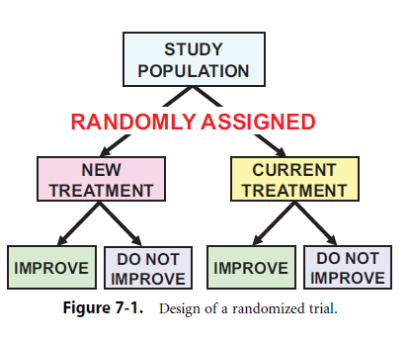

Slide 10
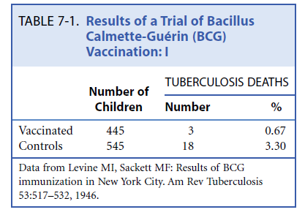
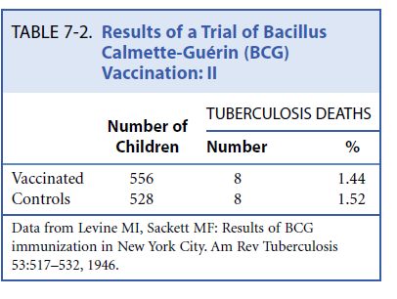

Slide 11
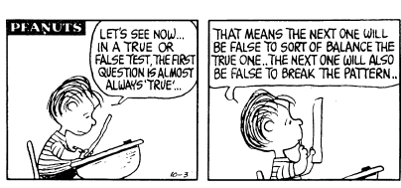
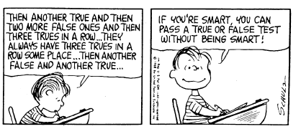

Slide 12
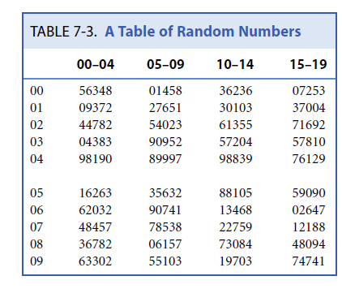

Slide 13
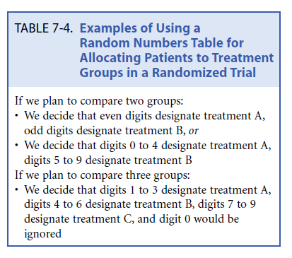

Slide 14
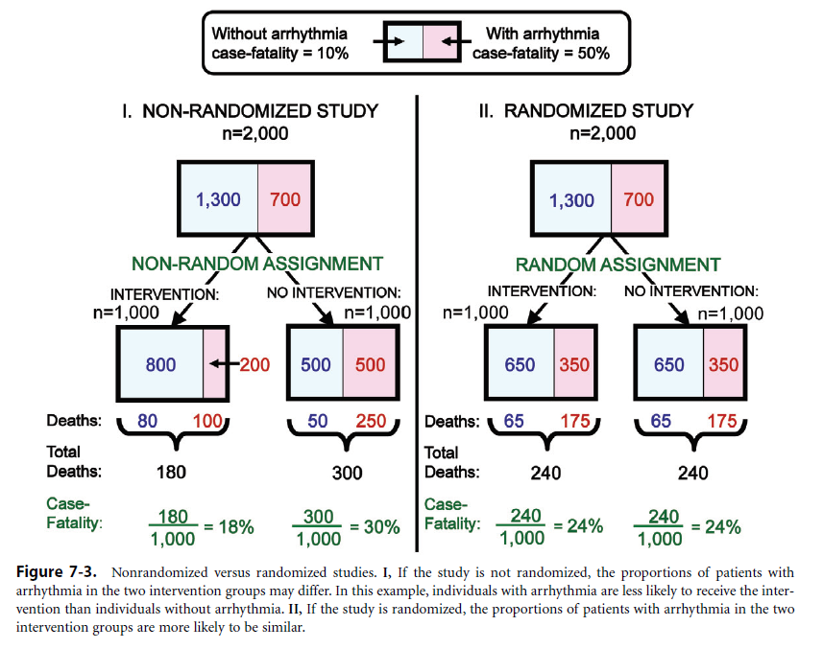

Slide 15
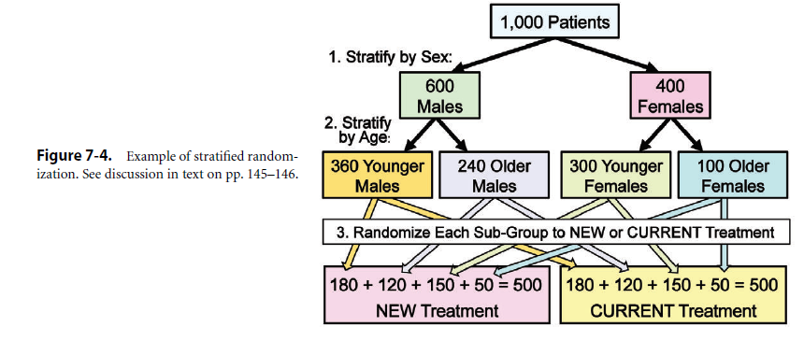

Slide 16
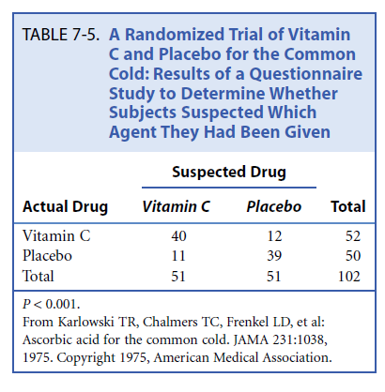

Slide 17
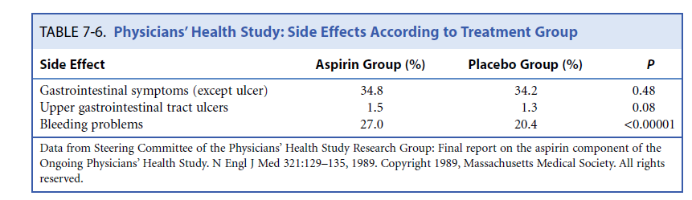

Slide 18
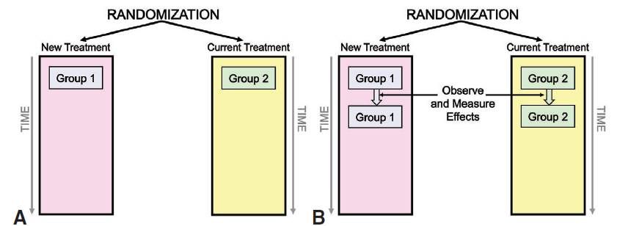

Slide 19
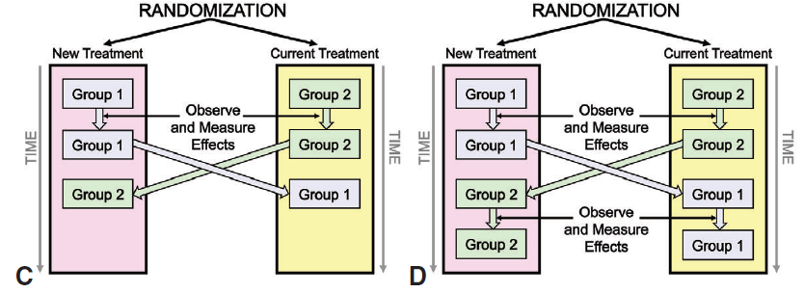

Slide 20
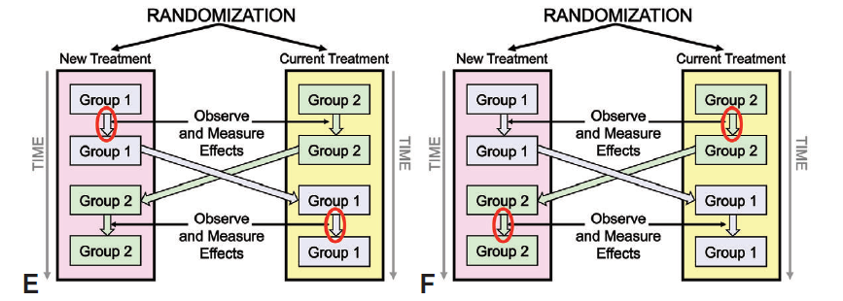

Slide 21
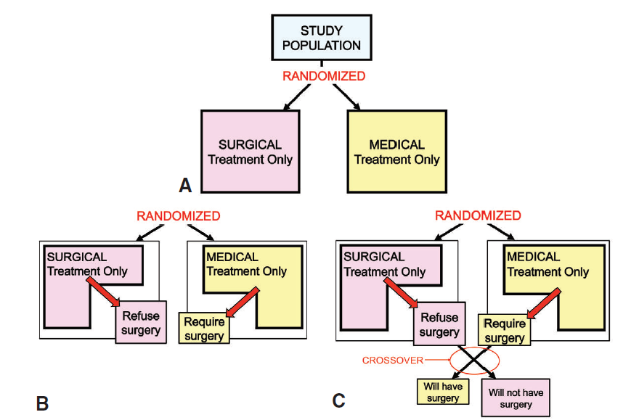

Slide 22
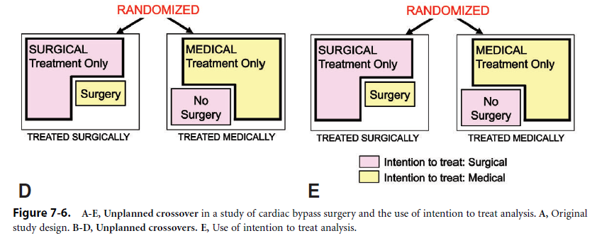

Slide 23
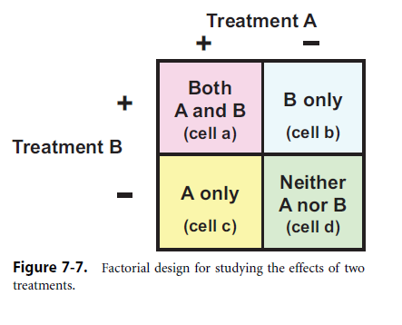

Slide 24
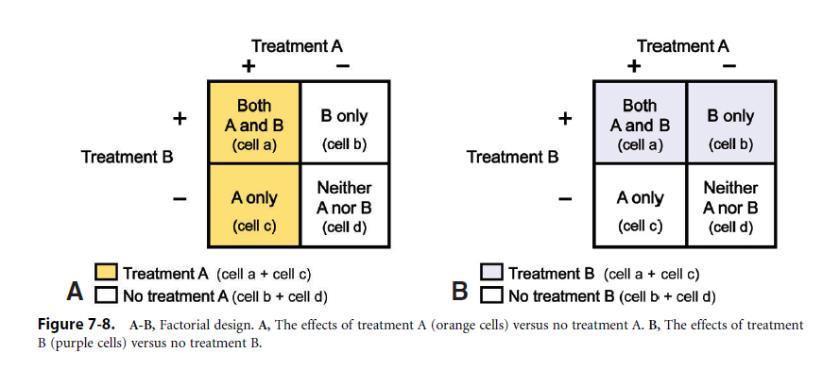

Slide 25
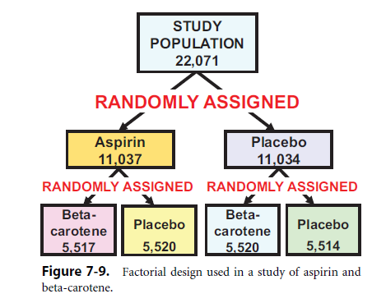

Slide 26
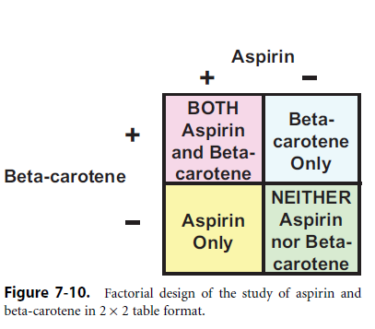

Slide 27
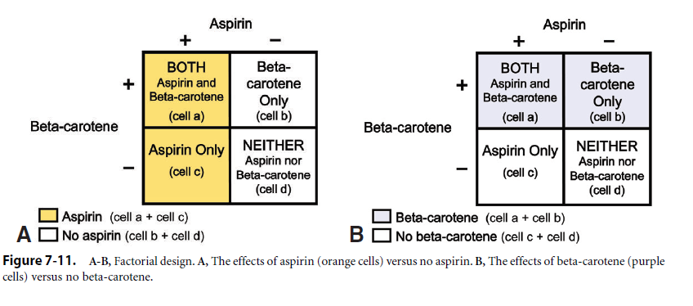

Slide 28
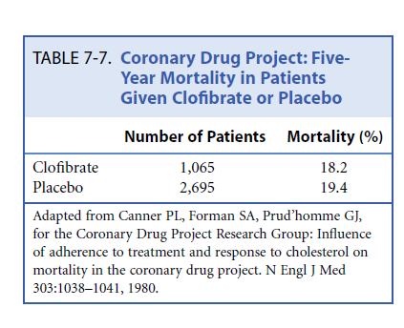

Slide 29
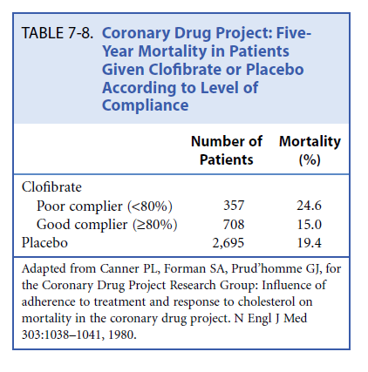

Slide 30
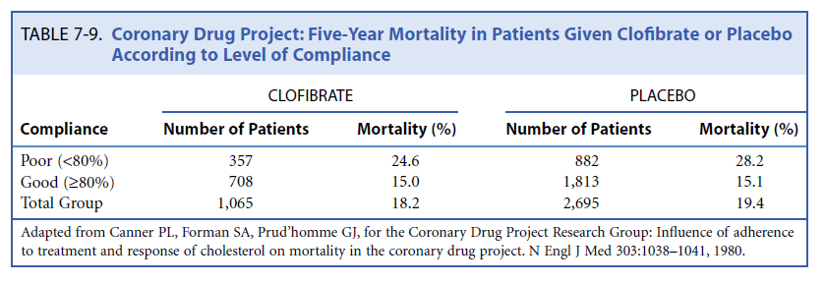

Slide 32


Slide 33
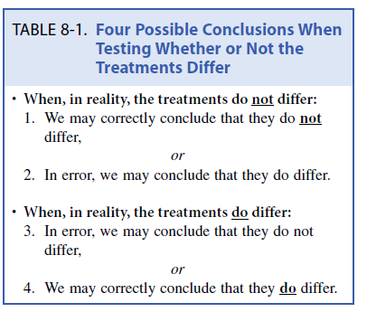

Slide 34
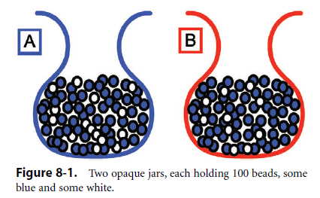

Slide 35
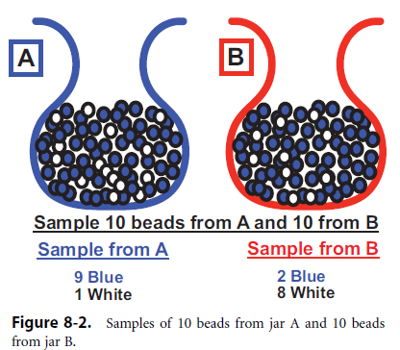

Slide 36
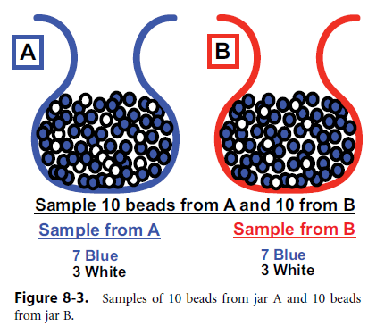

Slide 37
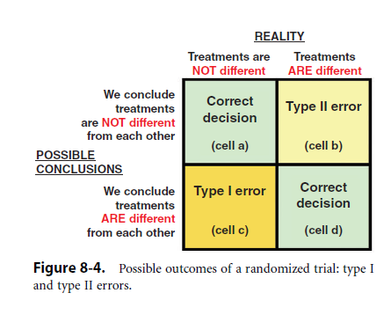

Slide 38
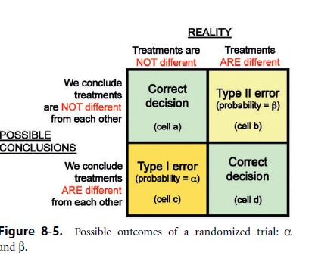

Slide 39
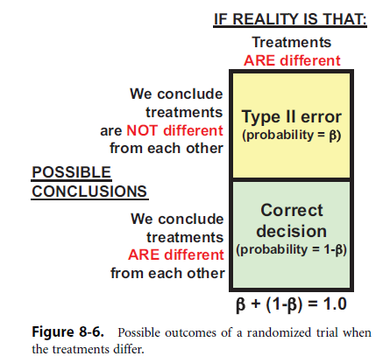

Slide 40
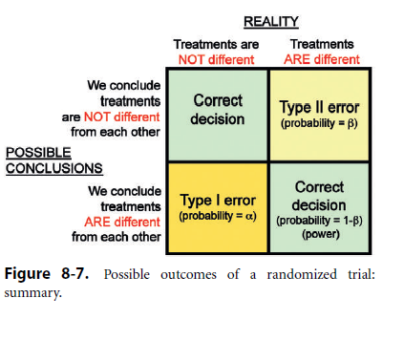

Slide 41
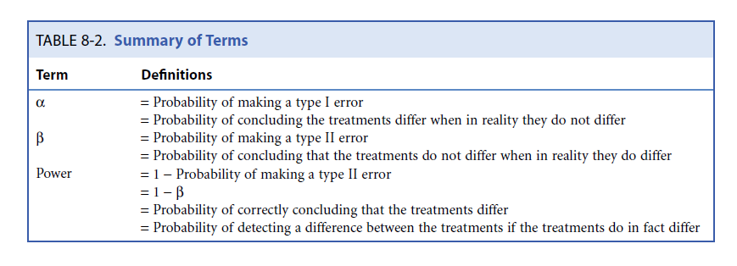

Slide 42
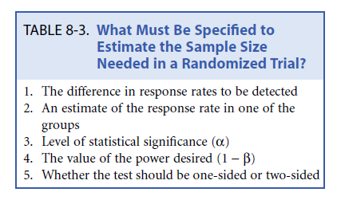

Slide 43
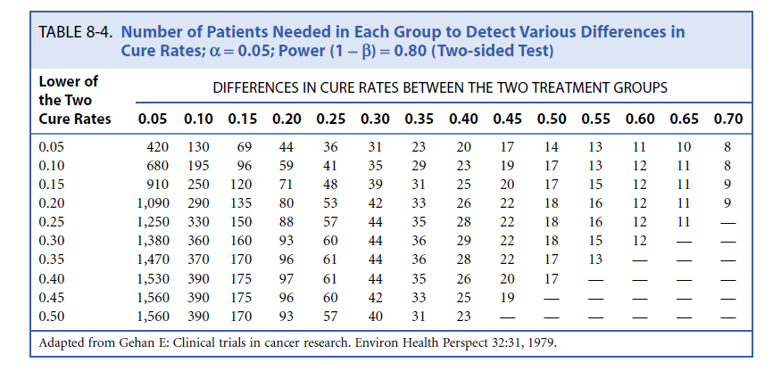

Slide 44
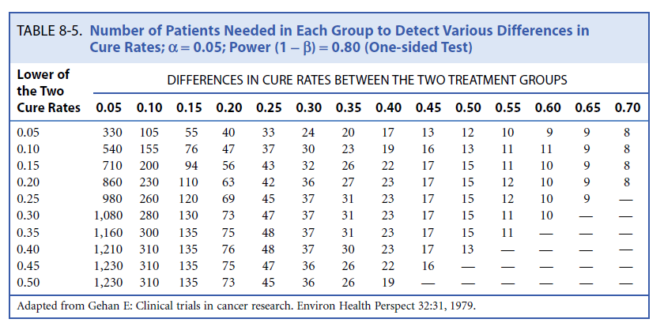

Slide 45
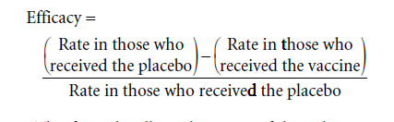




Slide 46
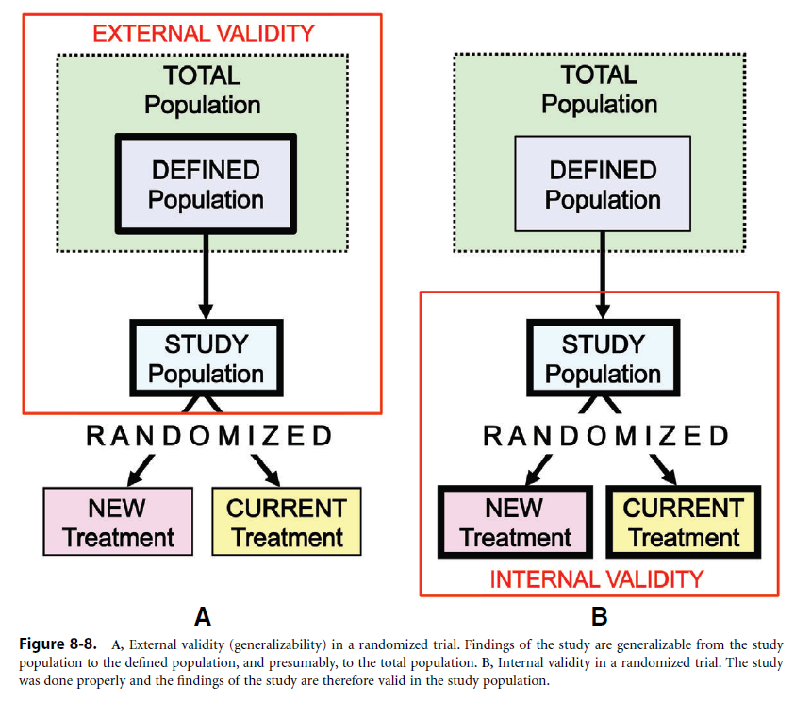

Slide 47
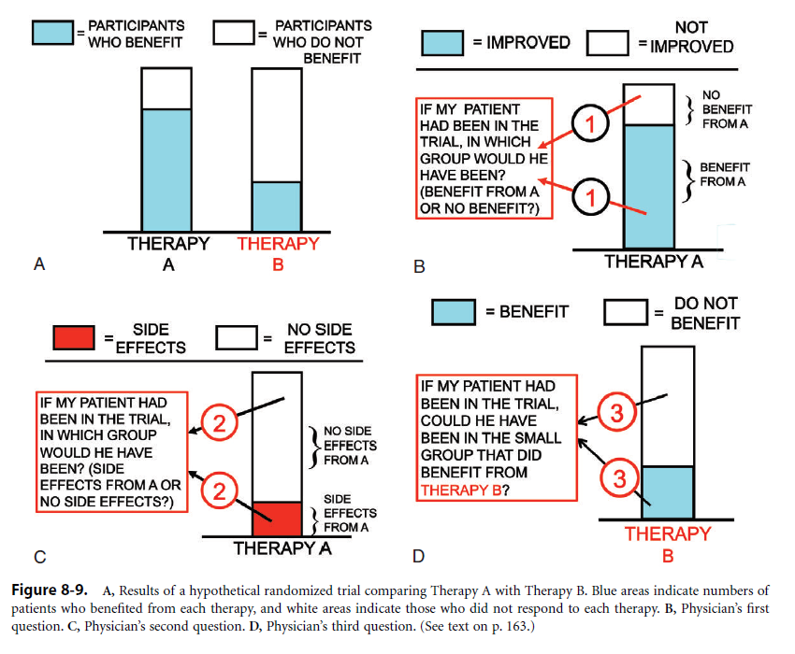

Slide 48
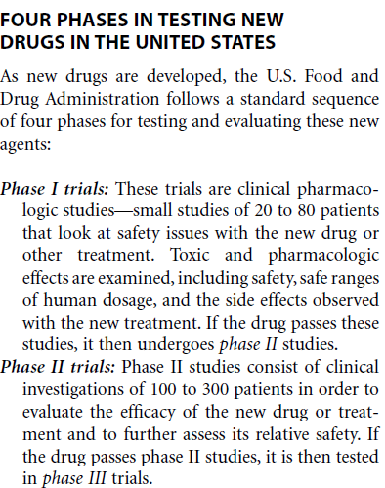

Slide 49
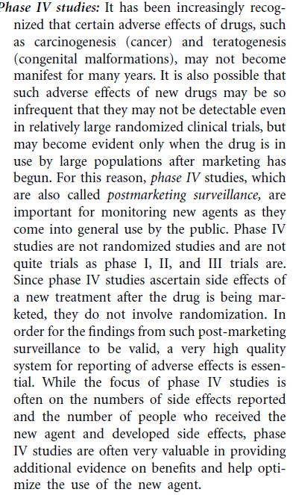

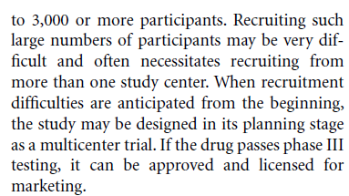

Slide 50
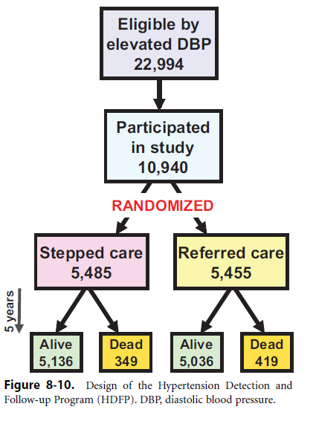

Slide 51
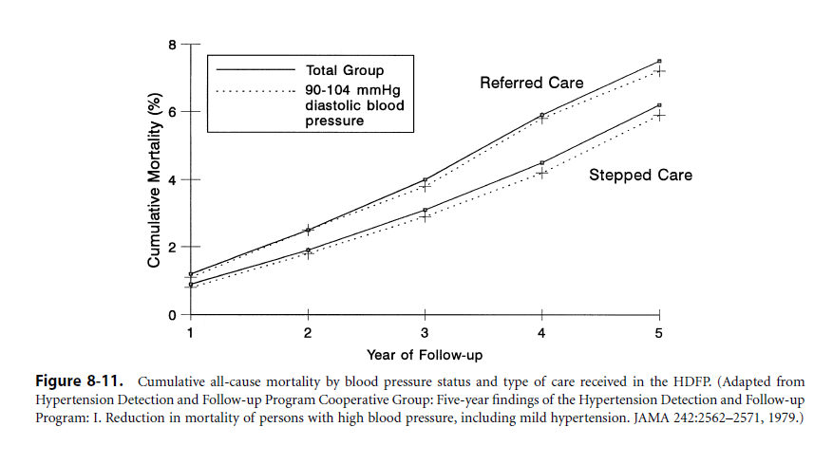

Slide 52
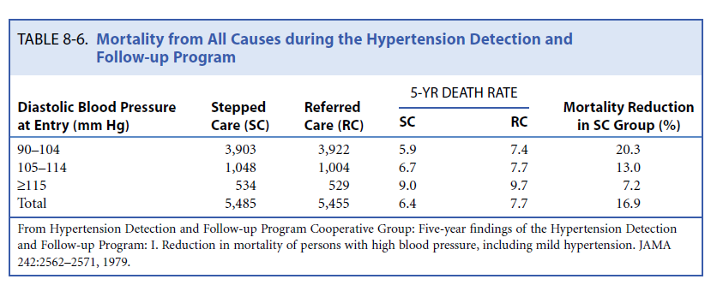

Slide 53
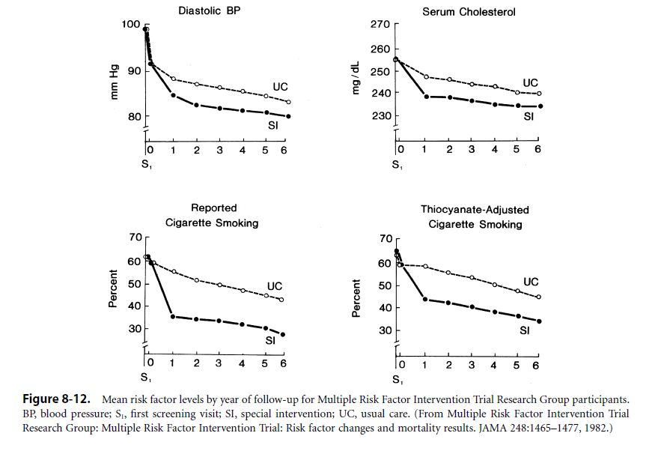

Slide 54
